Slide 1
Regiony Rewitalizacji w województwie pomorskim

Slide 2
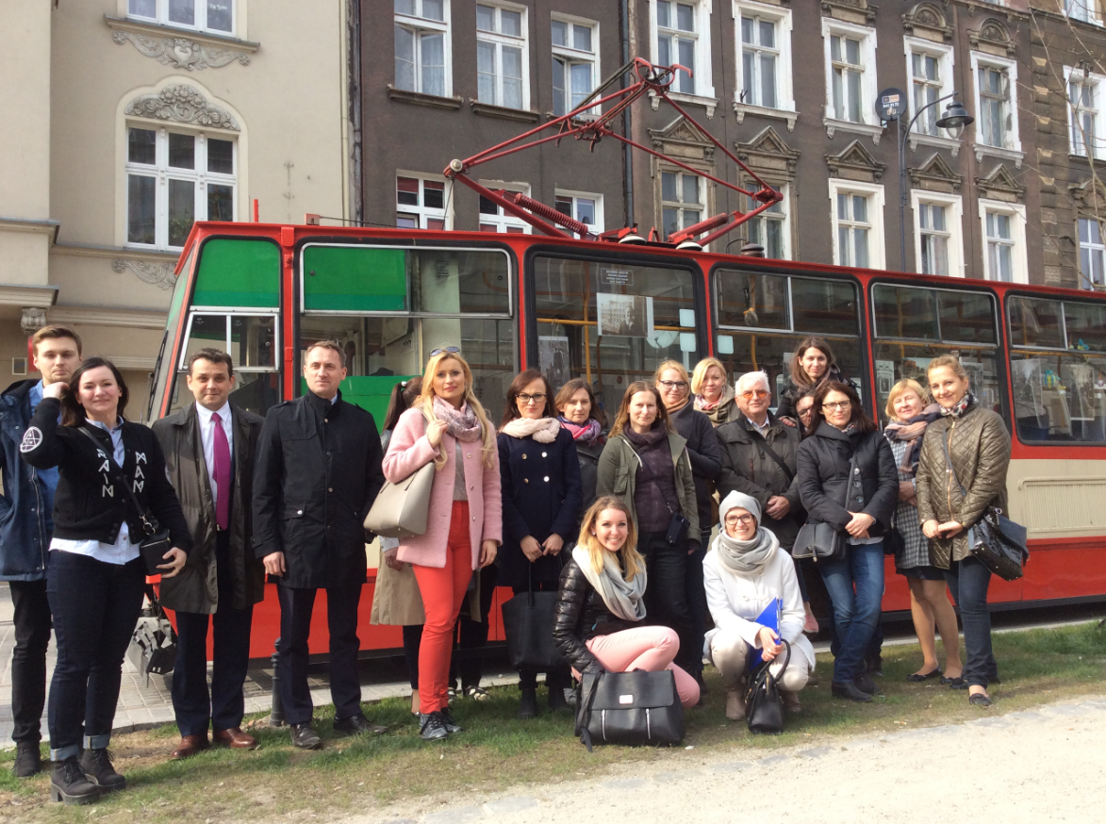
Regiony Rewitalizacji 1.0
wsparcie gmin Województwa Pomorskiego w opracowaniu
albo aktualizacji programów rewitalizacji
REALIZOWANE W LATACH
ZREALIZOWANE DZIAŁANIA
2015 - 2018
Konkurs dotacji dla gmin
w zakresie przygotowania programów rewitalizacji zdegradowanych
obszarów miast w gminach miejskich oraz miejsko-wiejskich województwa pomorskiego. Powołana została Komisja Konkursowa ds. oceny wniosków.
Działania Zespołu ds. rewitalizacji
- wsparcie merytoryczne dla gmin dot. przygotowania programu
rewitalizacji, weryfikacja i ocena programów rewitalizacji.
Spotkania informacyjne dla wnioskodawców
- zasady realizacji projektów i przygotowania programów rewitalizacji.
Spotkania edukacyjne dla gmin
WARTOŚĆ PROJEKTU
3 507 780,86 PLN

Slide 3

Regiony Rewitalizacji 2.0
wzmacnianie zdolności gmin do programowania i wdrażania działań rewitalizacyjnych
REALIZOWANE W LATACH
2020 - 2022
ZREALIZOWANE DZIAŁANIA
Cykl warsztatów teoretyczno- praktycznych
z zakresu działań rewitalizacyjnych
6 wizyt studyjnych
Słupsk, Gdynia, Gdańsk, Debrzno, Człuchów, Wejherowo, Rumia, Bydgoszcz i Włocławek
Debata online - "Świadoma polityka mieszkaniowa jako narzędzia zapobiegania negatywnym zjawiskom społecznym o istotnym znaczeniu z punktu widzenia procesu rewitalizacji".
Szkolenia i seminaria - klimatyczna regeneracja miast:
„Rola i zastosowanie błękitno-zielonej infrastruktury na obszarach zdegradowanych miast„, „Zieleń jako element zagospodarowania przestrzeni publicznych”.
WARTOŚĆ PROJEKTU
896 809,48 PLN
Szkolenie z estetyki przestrzeni publicznej
Wsparcie doradcze dla gmin
w formie spotkań online
(72 h, 21 miast) i wizyt w miastach (136 h, 33 miasta).
Cykl podcastów o tematyce miejskiej - wywiady z wybranymi rozmówcami promującymi proces rewitalizacji w województwie pomorskim.

Slide 4
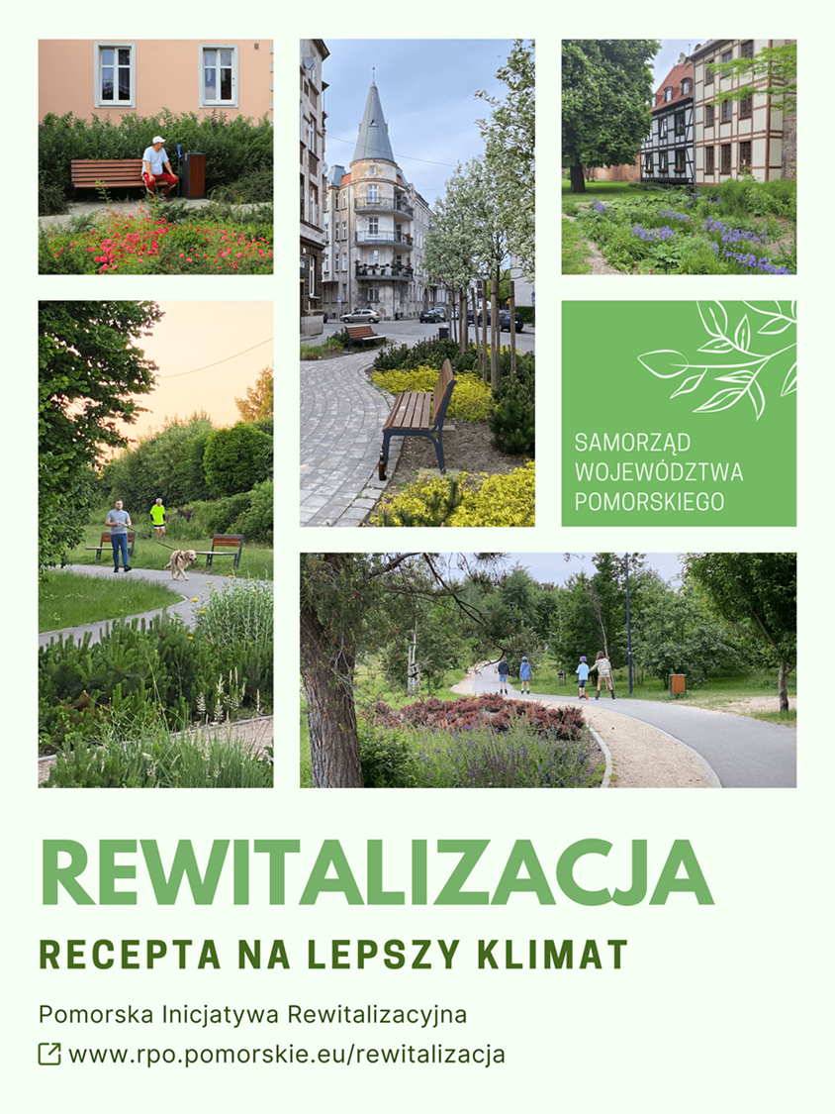
Regiony Rewitalizacji 3.0
ZAŁOŻONE WSKAŹNIKI
635
Liczba uczestników form szkoleniowych dla Beneficjentów
ZREALIZOWANE DZIAŁANIA
35
Liczba udzielonych dotacji
na realizację Grantów
35
Liczba gmin objętych
formami szkoleniowymi
23
Liczba przeprowadzonych spotkań edukacyjnych/szkoleniowych
28
Liczba gmin objętych
wsparciem doradczym
5
Liczba spotkań szkoleniowych dla Członków Zespołu ds. rewitalizacji

Slide 5
Regiony Rewitalizacji 3.0
wzmacnianie zdolności gmin do programowania
i wdrażania działań rewitalizacyjnych
ZAPLANOWANE NA LATA
Projekt uzyskał dotację celową ze środków programu
Pomoc Techniczna dla Funduszy Europejskich 2021-2027
Projekt będzie realizowany do 31 grudnia 2027 roku
Przewiduje się ogłoszenie w III kwartale 2025 roku dwóch konkursów grantowych
Jeżeli Gmina będzie planowała ubiegać się o grant gminny program rewitalizacji powinien zawierać w ramach przedsięwzięć działania społeczne odpowiadające zakresowi planowanych granów. Należy uwzględnić takie działania również z myślą o innych podmiotach działających na terenie Gminy, które mogą być grantobiorcami.
2024 - 2027
ZREALIZOWANE DZIAŁANIA
CAŁKOWITA WARTOŚĆ PROJEKTU
5 mln złotych
W TYM GRANTY:
3.5 mln złotych
I. Projekty społeczne o minimalnej wartości 20 tys. zł
i maksymalnej wartości 100 tys. zł skierowane do
fundacji, stowarzyszeń, spółdzielni socjalnych,
organizacji pozarządowych - bez względu na to, czy
posiadają status organizacji pożytku publicznego.
II. Projekty zintegrowane obejmujące działania społeczne
i drobne działania inwestycyjne. Minimalna wartość
projektu wynosić będzie 50 tys. zł, a maksymalna nie może
być większa niż 300 tys. Konkurs będzie skierowany do gmin,
jednostek organizacyjnych oraz fundacji, stowarzyszeń,
spółdzielni socjalnych i organizacji pozarządowych

Slide 6
Regiony Rewitalizacji 3.0
ZAŁOŻONE WSKAŹNIKI
wzmacnianie zdolności gmin do programowania
i wdrażania działań rewitalizacyjnych
ZREALIZOWANE DZIAŁANIA
ZAPLANOWANE DZIAŁANIA
Warsztaty i szkolenia z zakresu rewitalizacji (szkolenia jedno i dwudniowe o różnym stopniu zaawansowania w latach 2024-2025, miejsce realizacji: Tczew, Kartuzy, Chojnice, Malbork, Gdańsk), tematyka m.in.: wprowadzenie do rewitalizacji, przygotowanie GPR, narzędzia wynikające z ustawy, monitorowanie i ocena GPR;
Warsztaty z zakresu klimatycznej regeneracji miasta i kształtowania przestrzeni publicznej dla przedstawicieli gmin i partnerów procesu rewitalizacji (warsztaty dwudniowe oraz cykl warsztatów 3 x 2 dni w 2025 roku) tematyka m.in.:
rozwiązania w zakresie błękitno- zielonej infrastruktury,
zagospodarowania wód opadowych, ochrona i wykorzystanie wód podziemnych w miastach, miejskie ekosystemy dolin rzecznych
powierzchnie biologicznie czynne w miastach i ich rola, miejska retencja w małej i dużej skali,
tworzenie i rozwijanie ekosystemów miejskich w tym bioróżnorodność w mieście i jej ochrona (m.in. parki kieszonkowe, lasy kieszonkowe, czwarta przyroda w mieście, właściwe zagospodarowanie parków miejskich, łąki w przestrzeni miasta, drzewa i ich usługi ekosystemowe),
efektywność energetyczna,
zrównoważona mobilność miejska, rozwiązania służące poprawie bezpieczeństwa np. szkolne ulice, rozwiązania poprawiające bezpieczeństwo pieszych i rowerzystów,

Slide 7
Regiony Rewitalizacji 3.0
ZAŁOŻONE WSKAŹNIKI
wzmacnianie zdolności gmin do programowania
i wdrażania działań rewitalizacyjnych
ZREALIZOWANE DZIAŁANIA
ZAPLANOWANE DZIAŁANIA
Wsparcie doradcze z zakresu rewitalizacji - omówienie zakresu programu rewitalizacji, w tym projektów planowanych do sfinansowania z funduszy UE – spotkania stacjonarne i online;
3 krajowe wizyty studyjne: w 2024 roku Wołomin, Warszawa, Żyrardów, Łódź, w 2025 dwie wizyty studyjne wstępnie: Wieleń, Pleszew, Leszno, Stargard, Chorzów, Jaworzno, Katowice, Rybnik.
Międzyregionalne spotkanie Zespołów ds. rewitalizacji w województwie pomorskim (m.in. Gdańsk, Gdynia, Słupsk)
Współpraca z Narodowym Instytutem Dziedzictwa cykl dwudniowych warsztatów w 2025- 2026 roku w Słupsku, Malborku, Grudziądzu i Bydgoszczy, tematyka: zasady kształtowania przestrzeni publicznej na terenach objętych ochroną konserwatorską, historyczne obiekty mieszkalne, dostępność architektoniczna obiektów zabytkowych dla osób ze szczególnymi potrzebami, zieleń jako część dziedzictwa kulturowego w rewitalizacji;

Slide 8
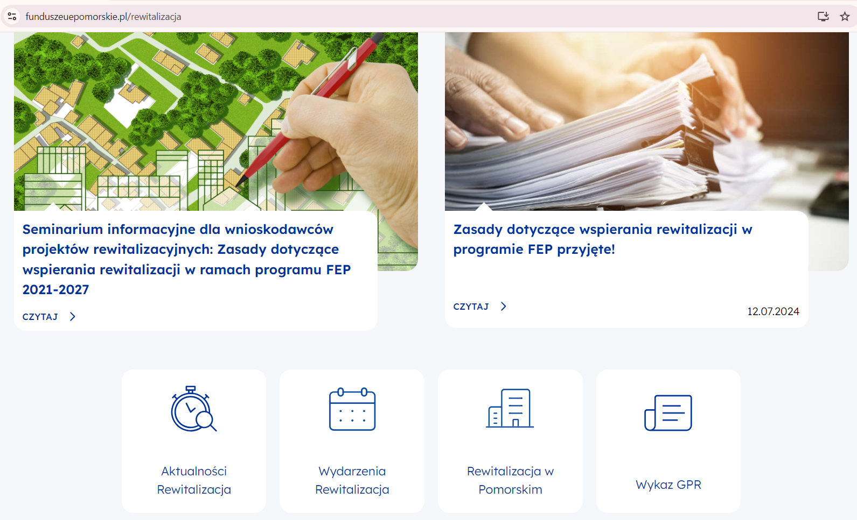
Regiony Rewitalizacji 3.0
ZAŁOŻONE WSKAŹNIKI
wzmacnianie zdolności gmin do programowania
i wdrażania działań rewitalizacyjnych
ZREALIZOWANE DZIAŁANIA
ZAPLANOWANE DZIAŁANIA
Promocja rewitalizacji – serwis internetowy poświęcony rewitalizacji;
https://funduszeuepomorskie.pl/rewitalizacja

Slide 9


„Dbając o lepsze dzisiaj dla siebie, zadbamy o lepsze jutro dla wszystkich. Jeśli w jakimś przypadku warto użyć zwrotu „sytuacja typu win-win”, to właśnie w tym. Zmieniajmy więc nasze miasta i nie szukajmy wymówek. Na zdrowie.”
Szymon Bujalski, Recepta na lepszy klimat

